Slide 1

Je compose pour vous avec ma douce et fidèle amie
Décolletés de stars: celles qui
vont trop loin N°12
par Lande

Slide 2
Je compose pour vous avec ma douce et fidèle amie
Pour ne pas se faire voler la vedette sur le tapis rouge, les stars mettent le paquet et n'hésitent pas à sortir la grosse artillerie. A grand renfort de décolletés et de talons hauts, elles misent sur leur capital séduction, sans se méfier du dérapage. Retour en image sur ces stars qui vont trop loin, même à montrer leurs fesses .

Slide 3
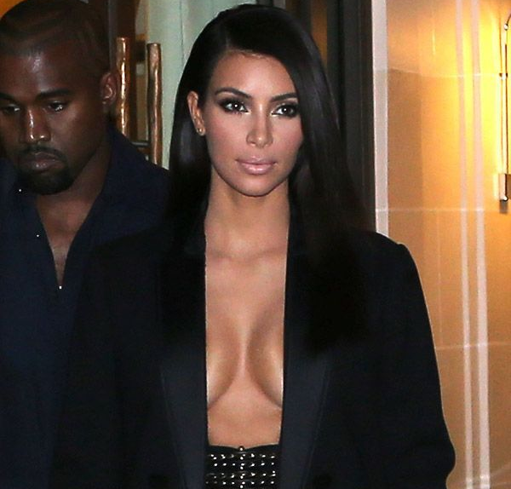
Je compose pour vous avec ma douce et fidèle amie

Slide 4
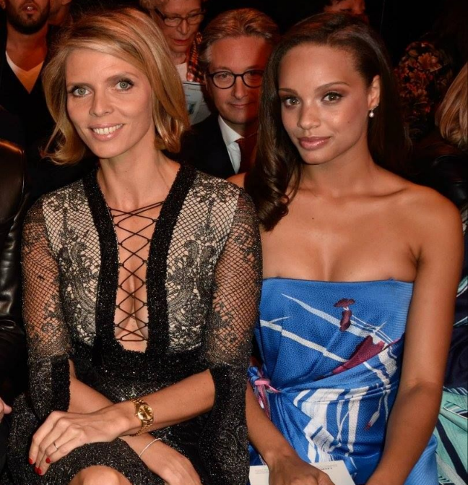
Je compose pour vous avec ma douce et fidèle amie

Slide 5
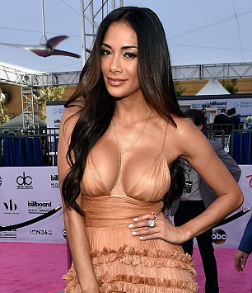
Je compose pour vous avec ma douce et fidèle amie

Slide 6
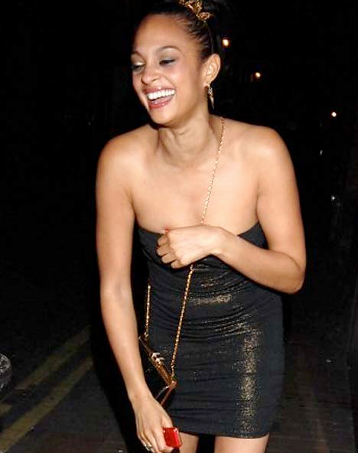
Je compose pour vous avec ma douce et fidèle amie

Slide 7
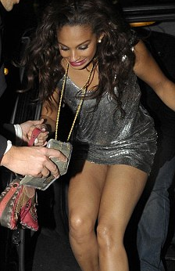
Je compose pour vous avec ma douce et fidèle amie

Slide 8
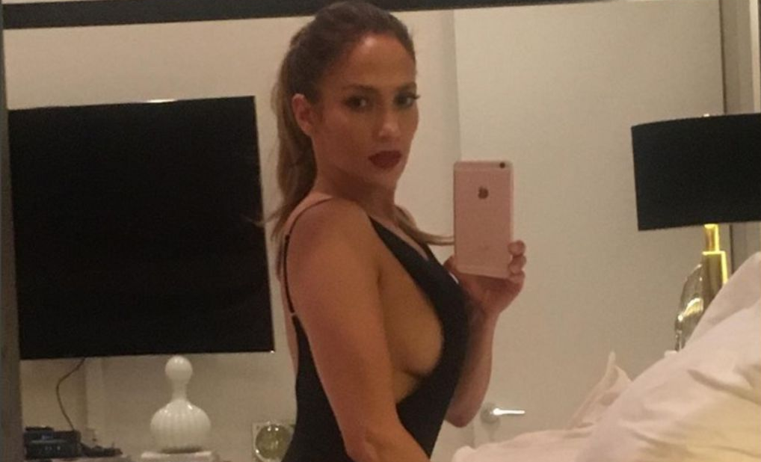
Je compose pour vous avec ma douce et fidèle amie

Slide 9
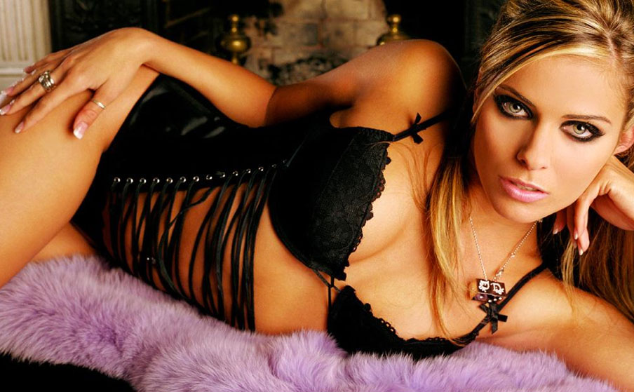
Je compose pour vous avec ma douce et fidèle amie

Slide 10
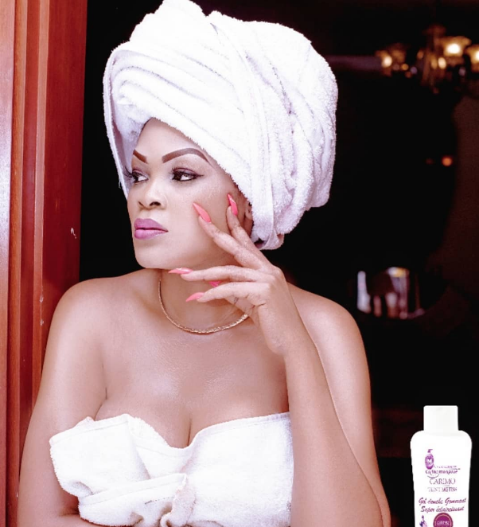
Je compose pour vous avec ma douce et fidèle amie

Slide 11
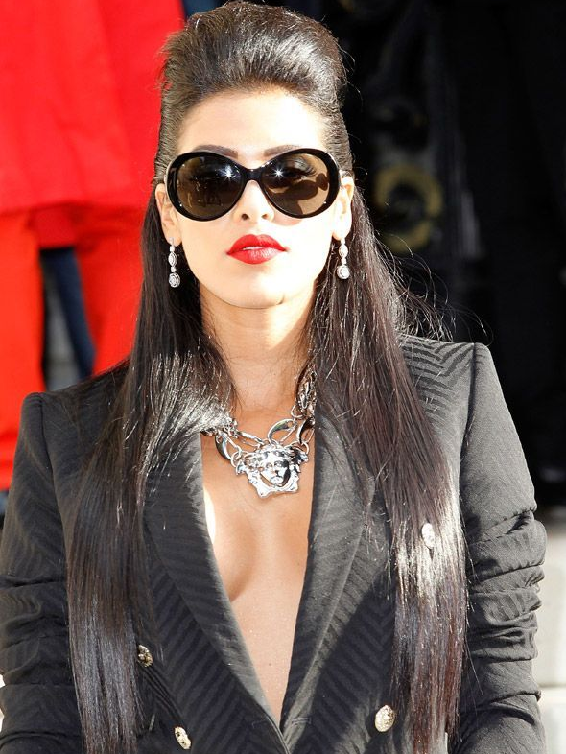
Je compose pour vous avec ma douce et fidèle amie

Slide 12
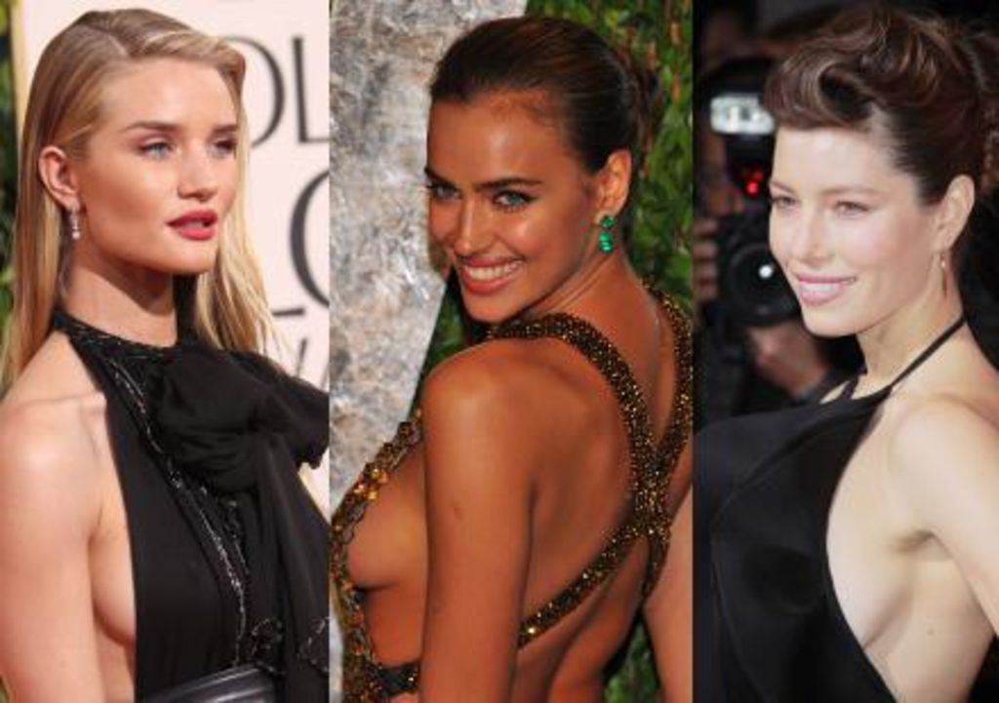
Je compose pour vous avec ma douce et fidèle amie

Slide 13
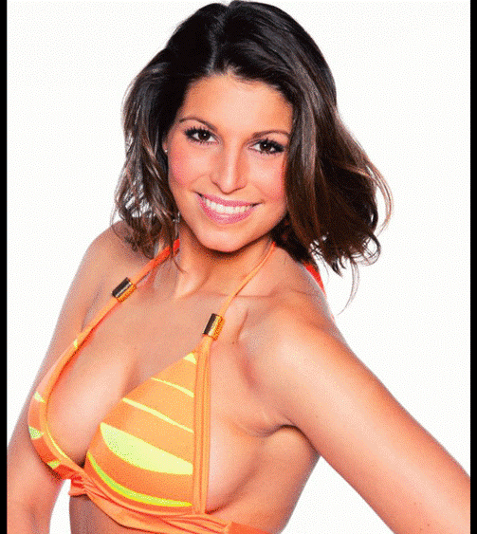
Je compose pour vous avec ma douce et fidèle amie

Slide 14
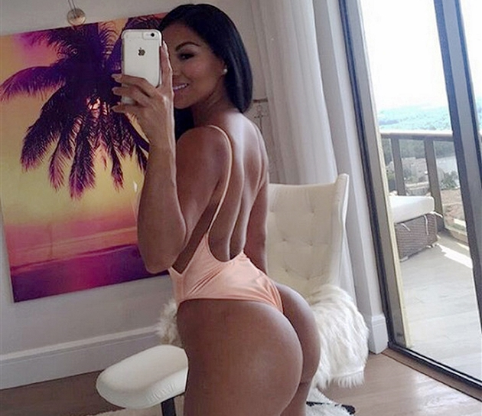
Je compose pour vous avec ma douce et fidèle amie

Slide 15
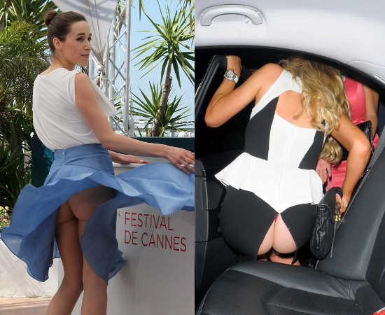
Je compose pour vous avec ma douce et fidèle amie

Slide 16

Je compose pour vous avec ma douce et fidèle amie
Pour certaines , en jeux
de mots et sur de
l’humour il leur faudrait ?

Slide 17
Je compose pour vous avec ma douce et fidèle amie
C’était
Décolletés de stars: celles qui
vont trop loin
par Lande

